Slide 1

4123006 การพัฒนาโปรแกรมประยุกต์บนอุปกรณ์เคลื่อนทื่ 3 (2-2-5)

Slide 2

ร.ท. สมโภชน์ กุลธารารมณ์ อาจารย์แผนกการศึกษา กองวิทยาการศูนย์ไซเบอร์ทหารกองบัญชาการกองทัพไทย
ผู้สอน
ประวัติการศึกษา
ปริญญาโท
วท.ม. สาขาเทคโนโลยีสารสนเทศ มหาวิทยาลัยเทคโนโลยีพระจอมเกล้าพระนครเหนือ
ปริญญาตรี
วท.บ. สาขาเทคโนโลยีสารสนเทศ มหาวิทยาลัยเทคโนโลยีราชมงคลพระนค
ประวัติการทำงาน
พ.ศ. 2549- 2551
ตำแหน่ง Developer บริษัท AISOFT (บริษัทรับพัฒนาแอพพลิเคชันด้านการท่องเที่ยว)
พ.ศ. 2551- 2561
หัวหน้างานพัฒนาซอฟต์แวร์ สำนักวิทยบริการและเทคโนโลยีสารสนเทศมหาวิทยาลัยเทคโนโลยีราชมงคลพระนคร
พ.ศ. 2561 – ปัจจุบัน
อาจารย์แผนกการศึกษา กองวิทยาการศูนย์ไซเบอร์ทหาร กองบัญชาการกองทัพไทย
Certificate
CompTIA: Classroom Trainer (CTT+), Project+, A+, Network+ , Security+
ORACLE: Oracle Database 11g Administrator Certified Associate
ADOBE: Visual Communication using Adobe Photoshop® CS6 NSTDA (สวทช): Information Technology Professionals Examination Council: ITPEC Microsoft: Microsoft Certified Trainer, Microsoft Certified Solution Exapert

Slide 3
จุดประสงค์
เพื่อให้นักศึกษาเข้าใจหลักการเกี่ยวกับการออกแบบพัฒนาแอพพลิเคชันบนอุปกรณ์เคลื่อนที่
เพื่อให้นักศึกษาเข้าใจโครงสร้างของสถาปัตยกรรมการออกแบบแอพ บนระบบปฏิบัติการ android และ ios
เพื่อให้นักศึกษามารถประยุกต์ใช้งาน Flutter Framework ด้วยภาษา Dart ในการพัฒนาแอพพลิเคชันบนอุปกรณ์เคลื่อนที่

Slide 4
แผนการสอน
สัปดาห์ที่ 1 (12 ชม.)
Flutter Intro
Flutter & Dart Intro
Setup and Installation
Scaffold() Widget / AppBar / Body
Run Emulator
- Create icon & Run
Deploy Physical Device
Lab 1
สัปดาห์ที่ 2 (12 ชม.)
Layout Container and Widget
Column & Row Widgets
Tapping Properties
Custom Fonts in Your Flutter App
Adding Material Icons with the Icon Widget
Flutter Card & ListTile Widgets
Images
Button
Form and input
Lab2
Notes:
Python If ... Else
https://www.w3schools.com/python/python_conditions.asp
Python While Loops
https://www.w3schools.com/python/python_while_loops.asp

Slide 5
แผนการสอน (ต่อ)
สัปดาห์ที่ 3 (12 ชม.)
JSON Restful Feed Workshop
The HTTP Package
Using Postman App
Http method (GET/POST/PUT/DELETE/..)
Binding JSON
Parsing complex JSON
Images loader
Displaying a Loading Spinner
Using Pull to Refresh
Lab 3
Test Midterm
สัปดาห์ที่ 4 (12 ชม.)
Navigator
Push, Pop
PushNamed
PushReplacementNamed
PopAndPushNamed
Audio/Sound
Lab 4
Assign Mini project

Slide 6
แผนการสอน (ต่อ)
สัปดาห์ที่ 5 (12 ชม.)
SQLite Database Offline App Workshop
Using SQLite Database
Install SQLite Browser management
CRUD (Create, Read, Update, Delete)
Lab 5
สัปดาห์ที่ 6 (12 ชม.)
Present Mini project
Build APK
Publishing to Google Play
Deploy Real device (Android/iOS)
Test Final

Slide 7

Flutter Intro
Flutter คือ Framework ที่ใช้สร้าง UI สำหรับ Mobile Application ที่สามารถทำงานได้ทั้ง iOS และ Android โดยภาษาที่ใช้ใน Flutter นั้นจะเป็นภาษา dart ซึ่งถูกพัฒนาโดย Google และที่สำคัญคือเป็น open source ที่สามารถใช้งานได้แบบฟรี ๆ อีกด้วย

Slide 8
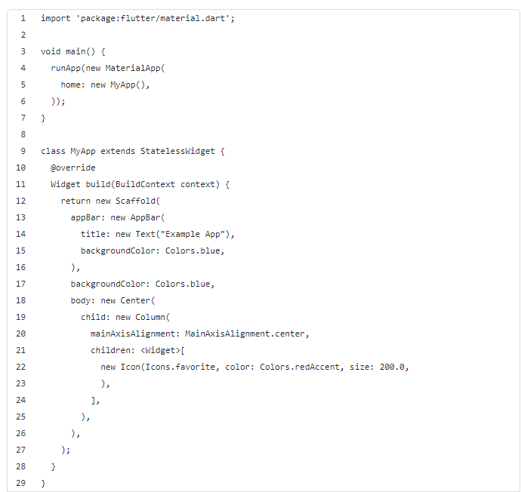
Flutter Intro (ต่อ)
ตัวอย่าง syntax ของภาษา dart ที่ใช้ใน Flutter ซึ่งจะมีความคล้ายกับภาษา Java เนื่องจาก dart เป็นภาษาที่รองรับ OOP และมีแนวคิดของ class และ inheritance เช่นเดียวกับภาษา Java นั่นเอง

Slide 9
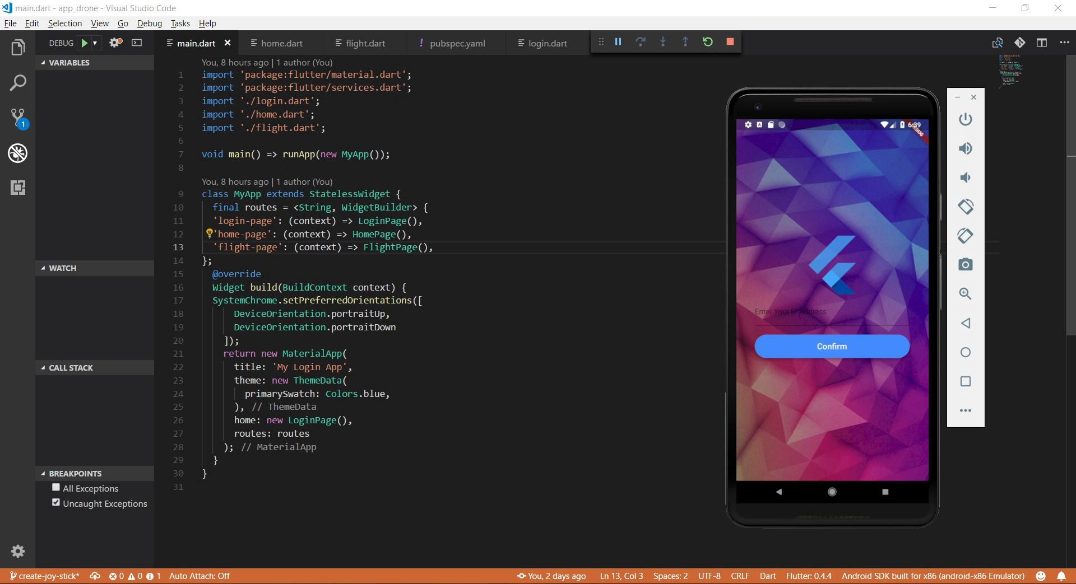
จุดเด่นของ Flutter คืออะไร?
จุดเด่นหลัก ๆ ของ Flutter คือ ระบบ Hot Reload โดยเมื่อมีการทดสอบ, การสร้าง, การ add features หรือการกระทำต่าง ๆ กับ UI จะต้องมีการ reload เพื่อให้หน้า UI update ซึ่งระบบ Hot Reload จะเข้ามาช่วยในส่วนของการ reload โดยจุดเด่นของระบบนี้คือการย่นระยะเวลาที่ใช้ในการ reload ให้เหลือเพียงเสี้ยววินาทีเท่านั้น ทำให้การพัฒนา UI ของ application มีความรวดเร็วขึ้นอย่างมาก และยังมีจุดเด่นอื่น ๆ ที่ช่วยให้การพัฒนาเป็นไปได้ง่ายขึ้นไม่ว่าจะเป็น Build-In ที่ช่วยในการออกแบบ UI ให้มีความสวยงามยิ่งขึ้นอย่าง Material Design และ Cupertino (iOS-flavor), มี Framework ที่ช่วยให้การทำ animation ต่าง ๆ หรือ gesture ของ UI เป็นเรื่องง่ายยิ่งขึ้น และยังสามารถใช้งานร่วมกับ IDE ที่กำลังเป็นที่นิยมอยู่ในปัจจุบันอย่าง VS Code และ Android Studio ได้อีกด้วย

Slide 10
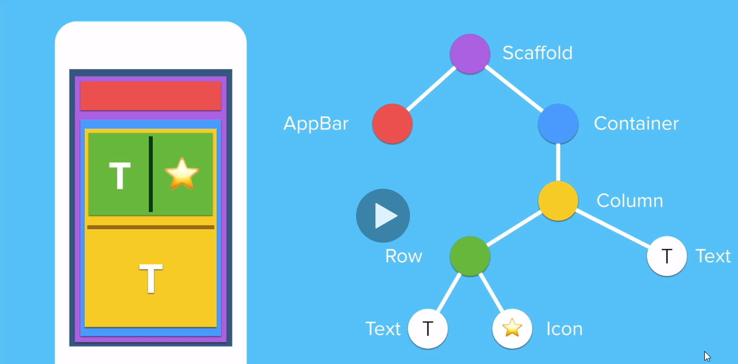
Anatomy of Flutter

Slide 11
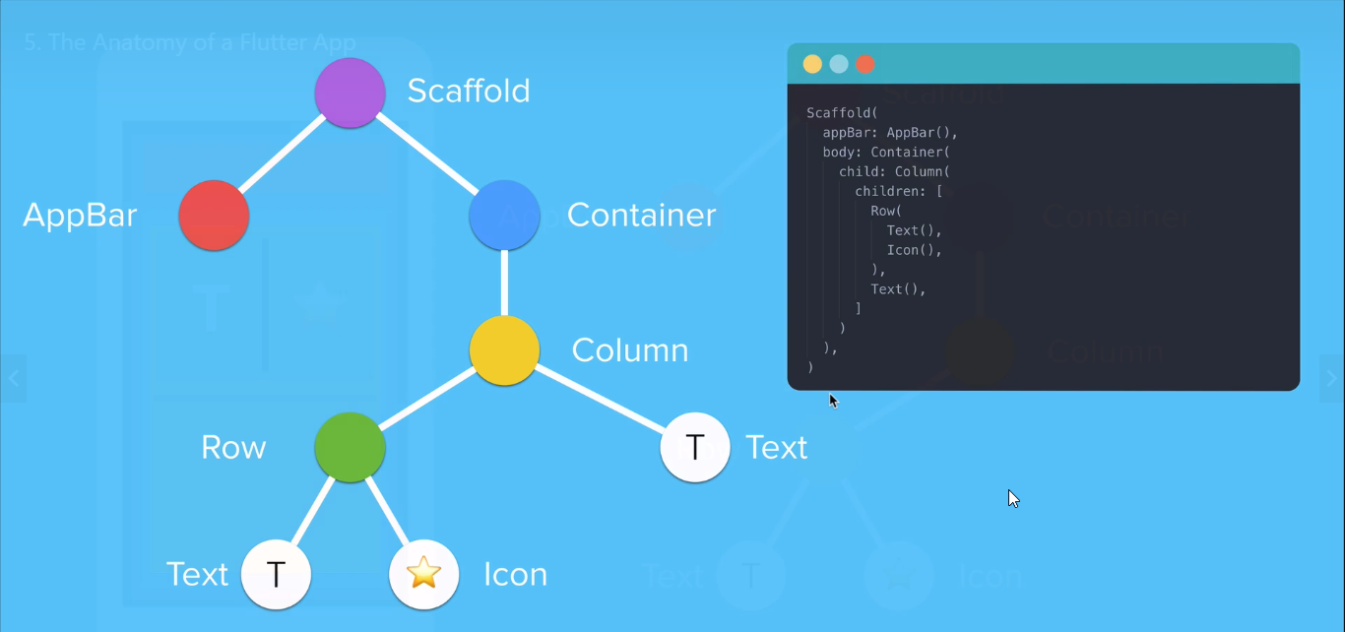
Anatomy of Flutter

Slide 12
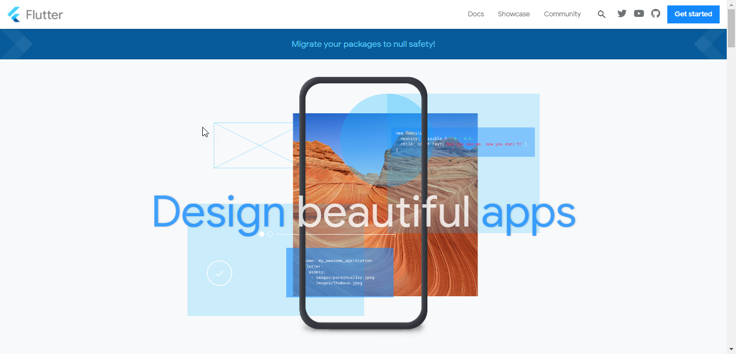
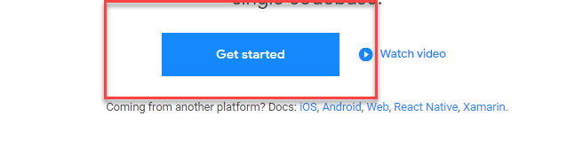
1. Install Flutter
1.1 เข้า Link Download https://flutter.dev/
แล้วกด Get started

Slide 13
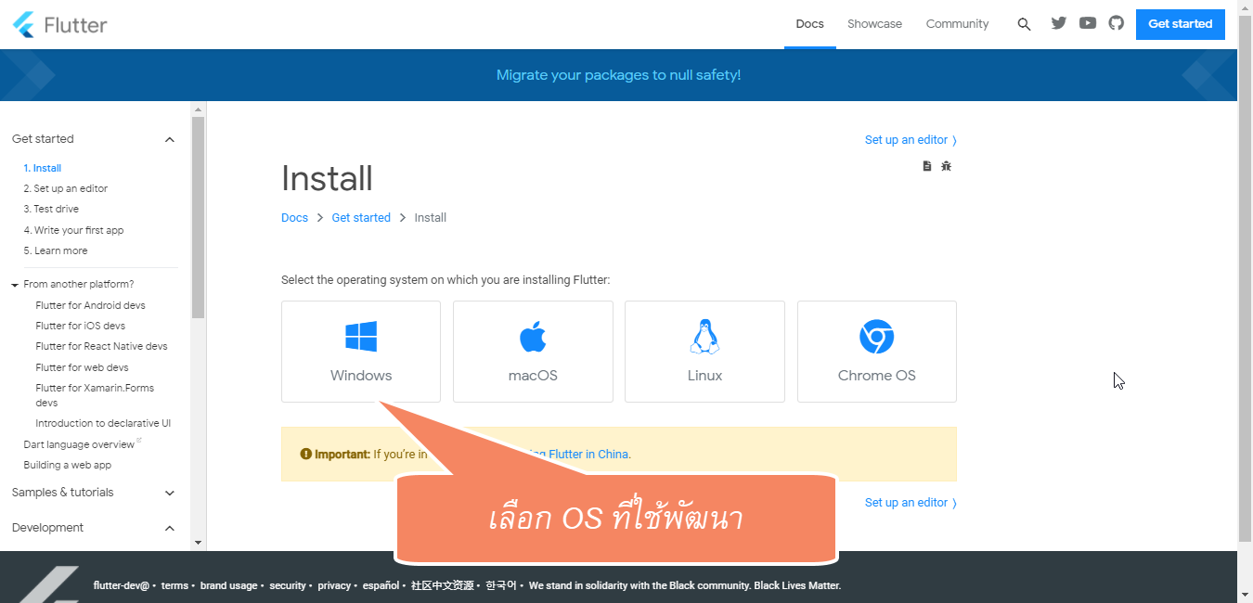
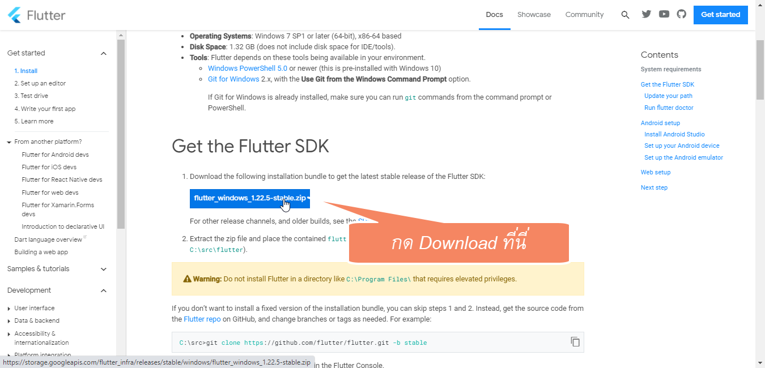

Slide 14
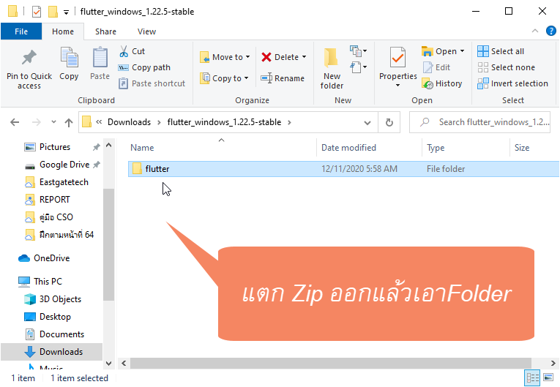
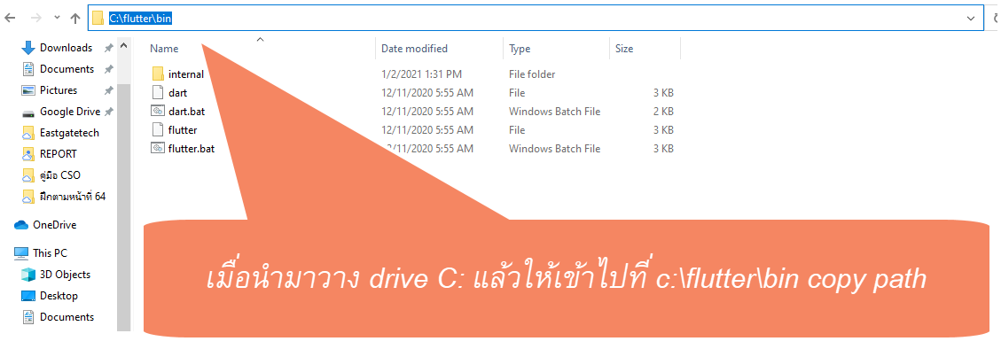

Slide 15
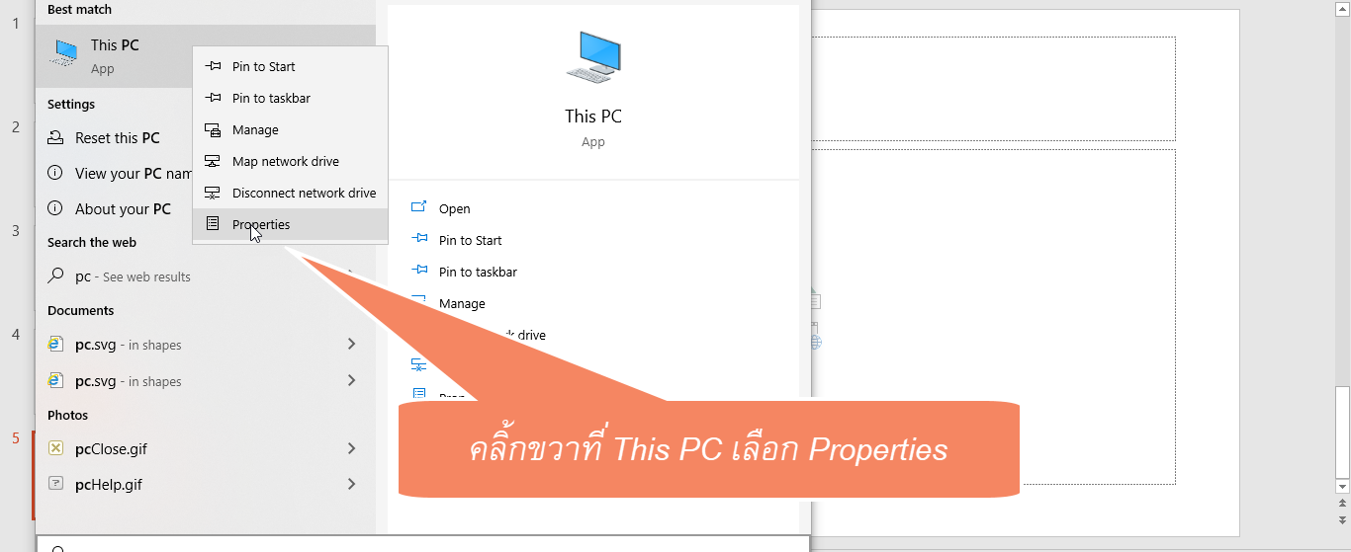
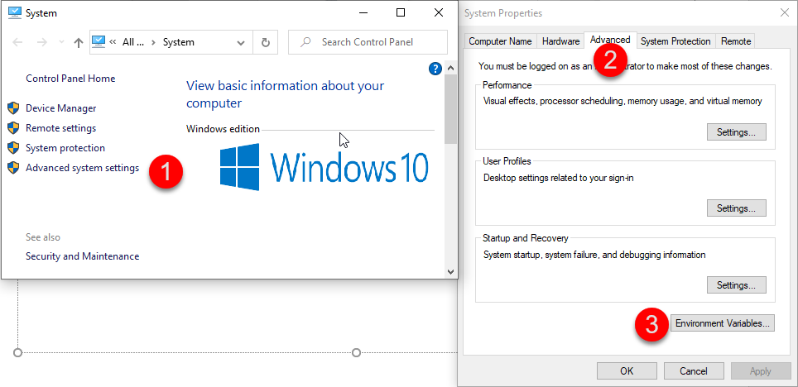
Advance System setting->Advance->Environment Variable

Slide 16
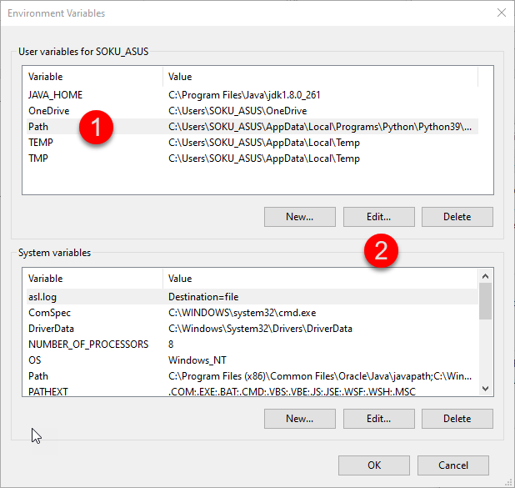
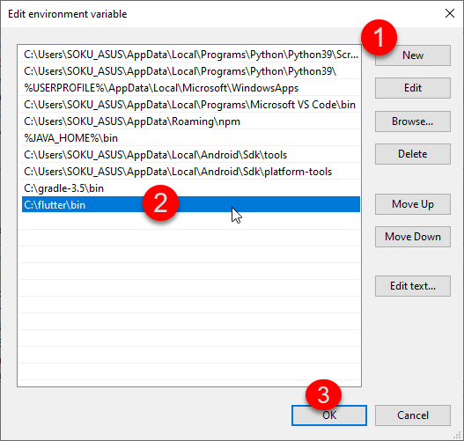

Slide 17
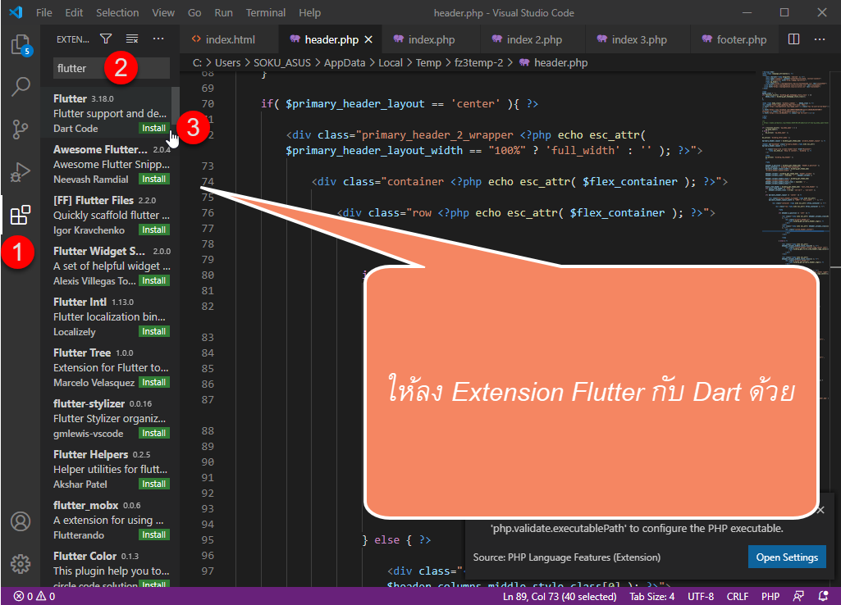
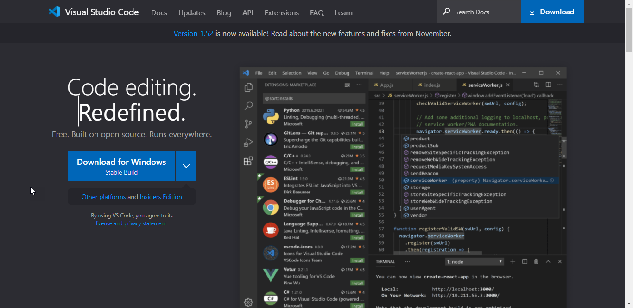
2. Install Visual Studio Code
https://code.visualstudio.com/ โหลดเสร็จให้ Install กด next จน เสร็จ

Slide 18
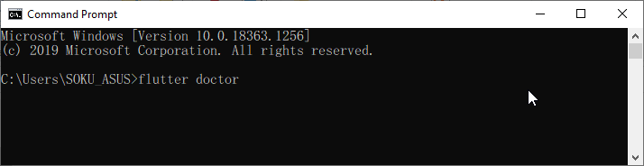
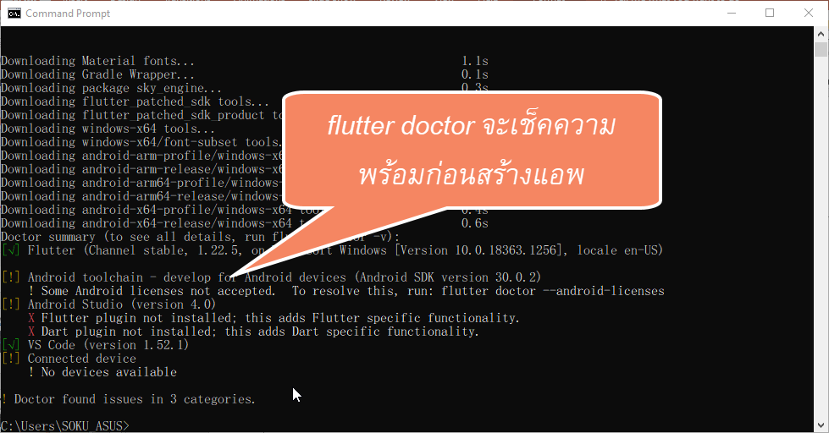
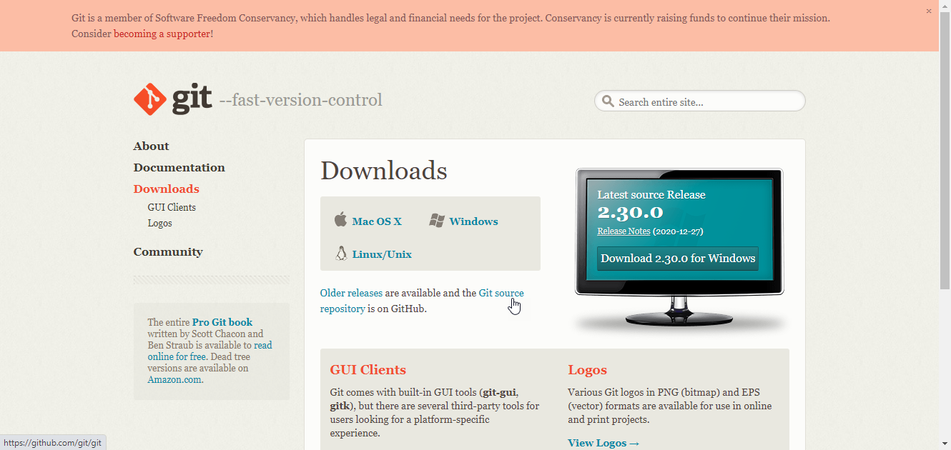
3. Run Flutter Doctor
เปิด cmd มา พิมพ์ flutter doctor
* กรณี cmd แจ้ง error เกี่ยวกับ git จะต้องไปดาวน์โหลดและลงก่อน

Slide 19
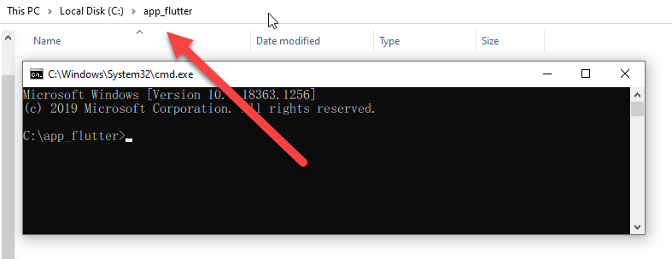
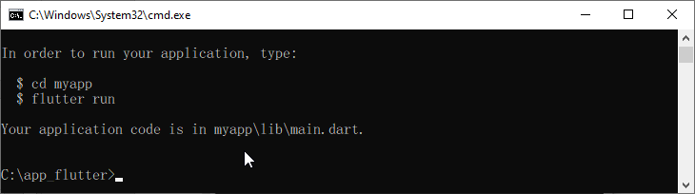
4 Create App
สร้าง Folder app_flutter ขึ้นมาเพื่อเก็บแอพ แล้วเปิด cmd ขึ้นมาแล้ว cd c:\app_flutter
จากนั้นใช้คำสั่ง flutter create myapp จะได้ดังภาพด้านล่าง

Slide 20
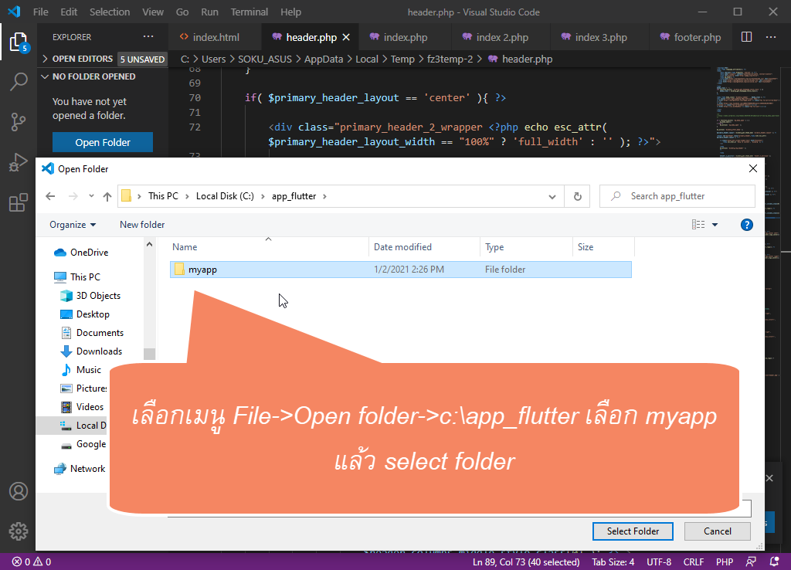
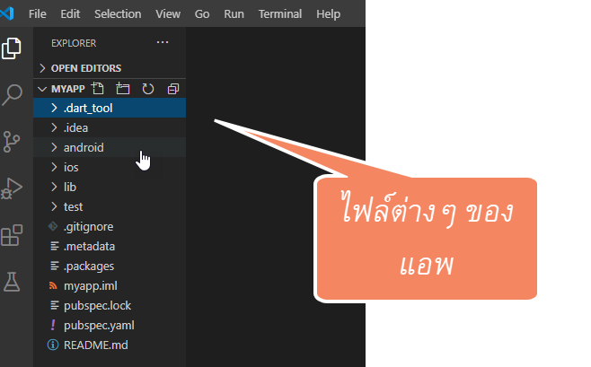
5. เปิด Visual Studio Code ขึ้นมา เพื่อแก้ไข Code

Slide 21
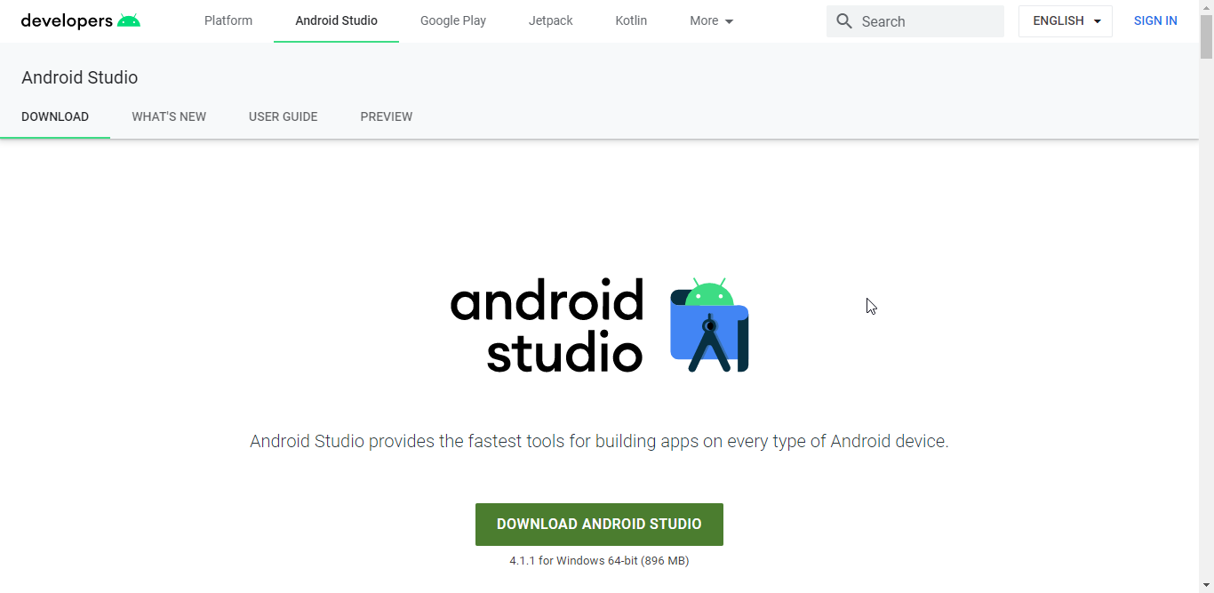
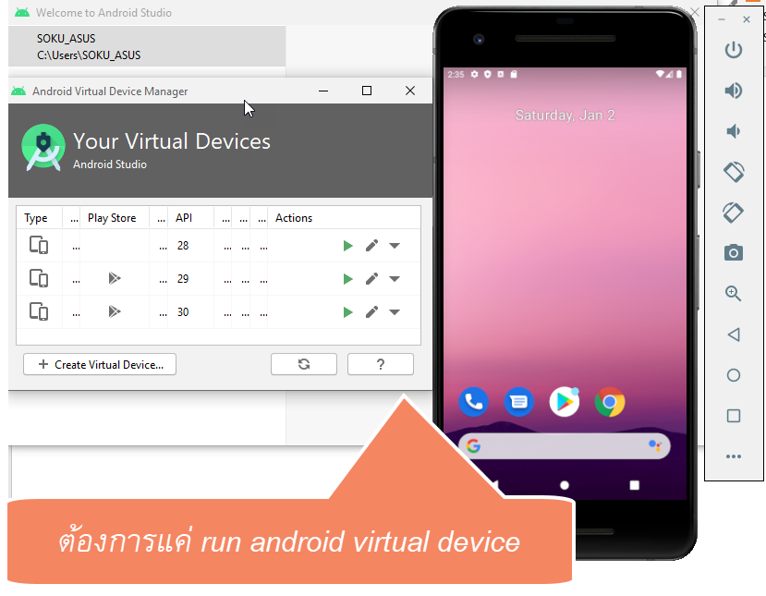
6 Install Android Studio
https://developer.android.com/studio ดาวน์โหลดแล้ว install

Slide 22
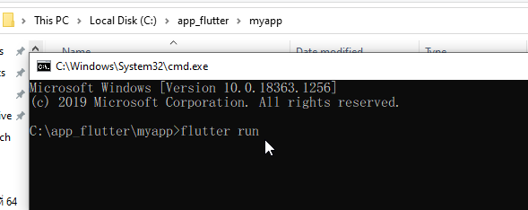
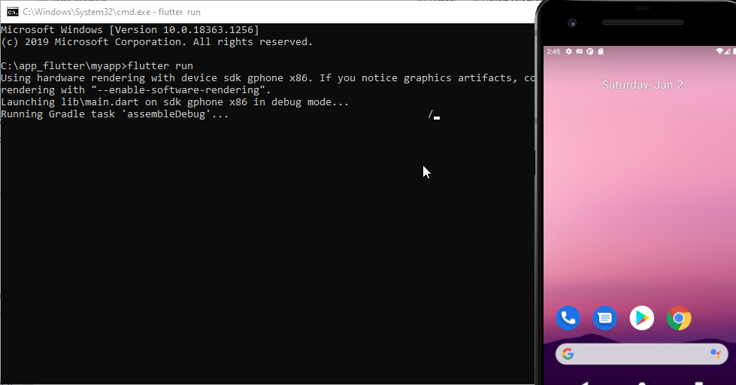
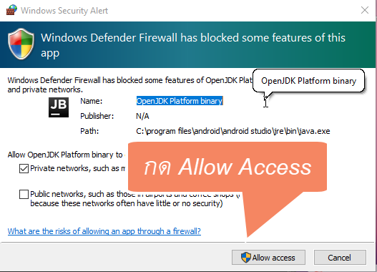
7. ให้ run flutter บน emulator ที่เปิดขึ้น
1. เปิด cmd ชี้ไป c:\app_flutter\myapp
2. พิมพ์ flutter run

Slide 23
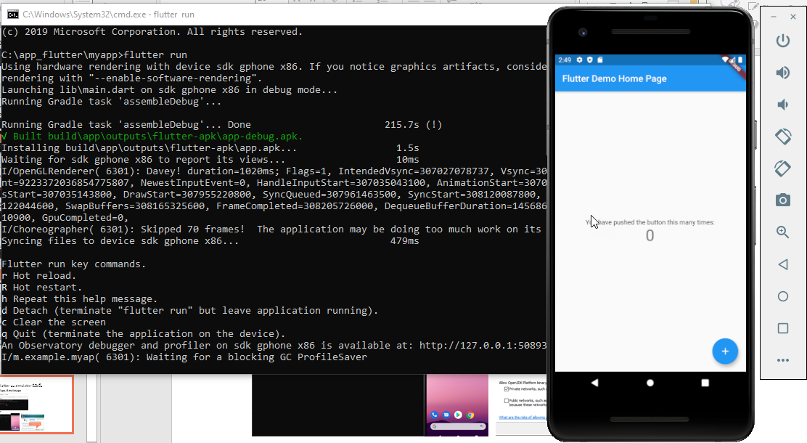
พร้อมสำหรับการสร้างแอพแล้ว

Slide 24
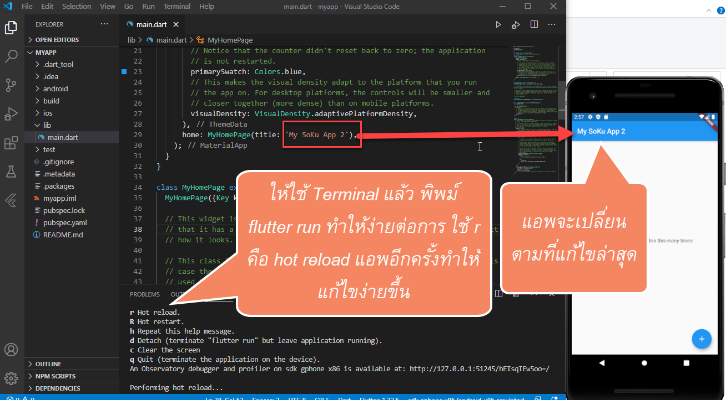

Slide 25
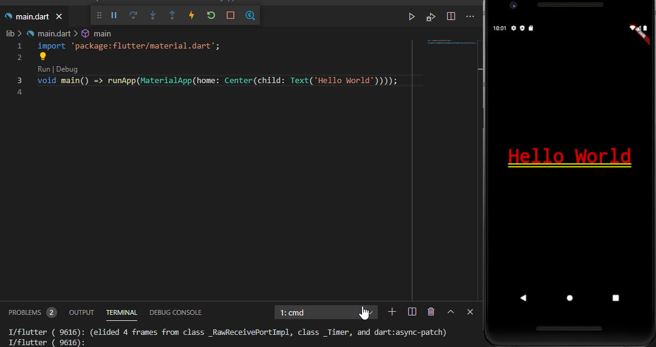
ลบ Codeทั้งหมดให้เหลือแค่ void main แล้วพิมพ์ด้านหลัง =>
MaterailApp
Body Center
Text

Slide 26
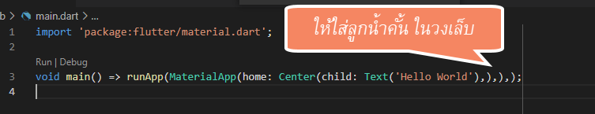
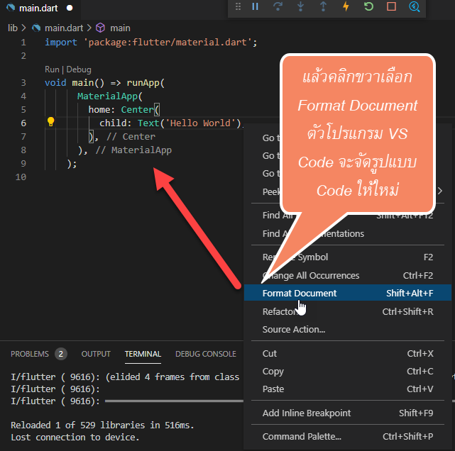

Slide 27
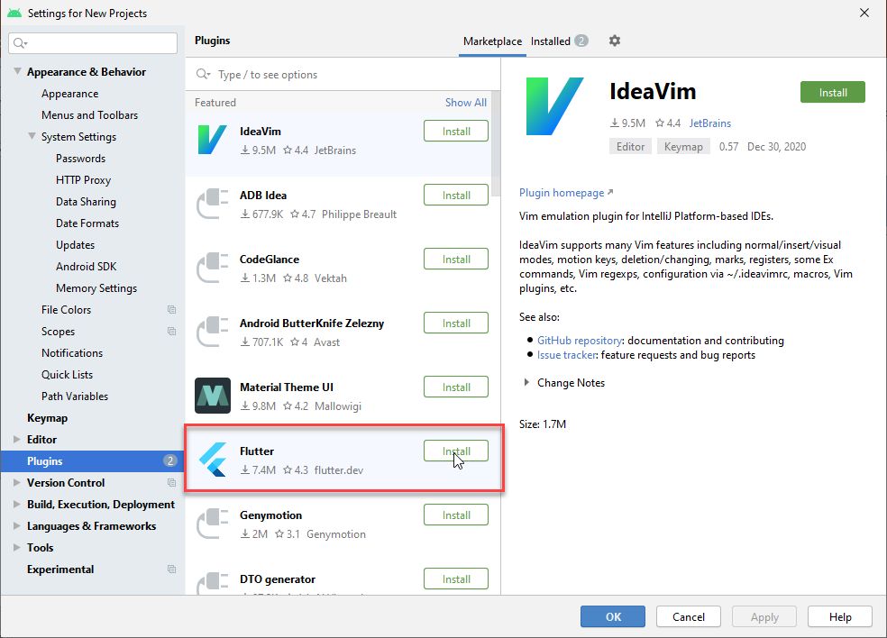
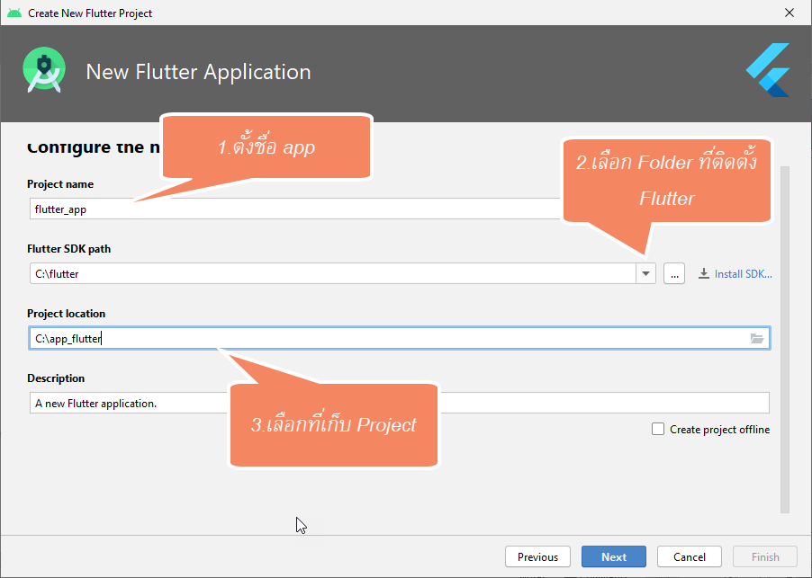
การสร้าง Project บน Android Studio
เปิด Android Studio ขึ้นมาแล้วไป Config->Setting->plugin ทำการ Install Flutter
หลังจากนั้นให้ New Project เลือก New Flutter Application แล้วตั้งค่าตามภาพด้านล่าง

Slide 28
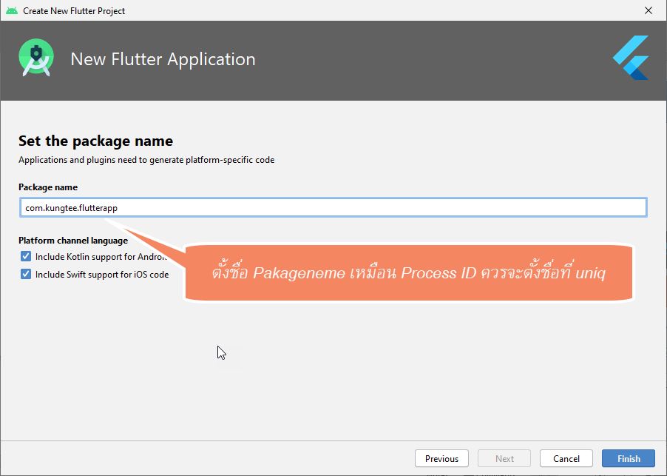
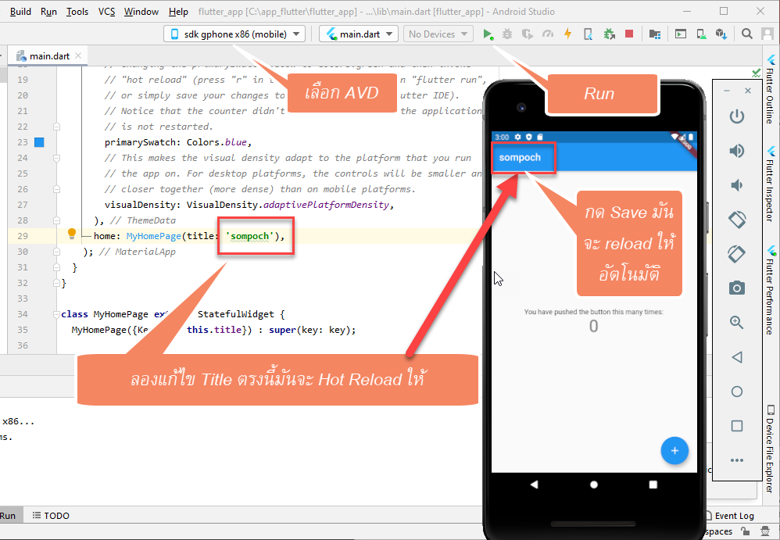
การสร้าง Project บน Android Studio

Slide 29
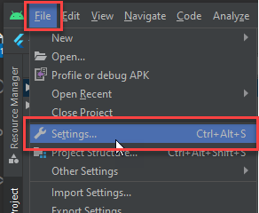
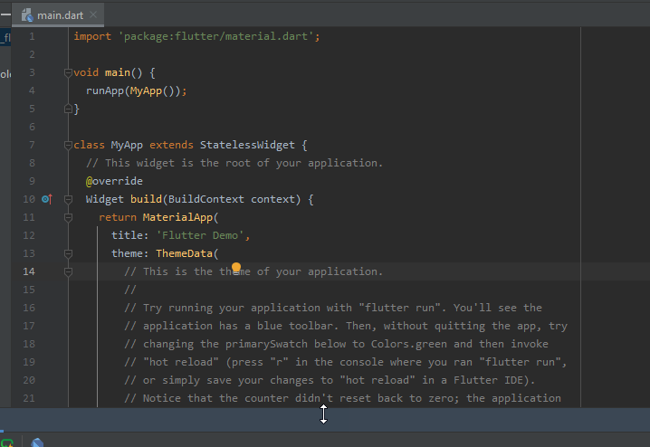
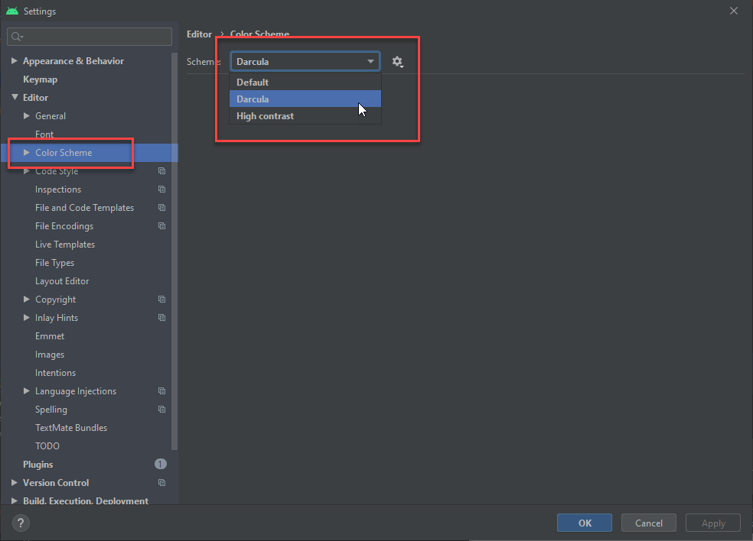
Android Studio เปลี่ยนสี theme ให้เป็นสีดำเพื่อจะเขียนโค้ดสบายตา
ไปที่เมนู File->Settings->Color Schema->Darcula

Slide 30
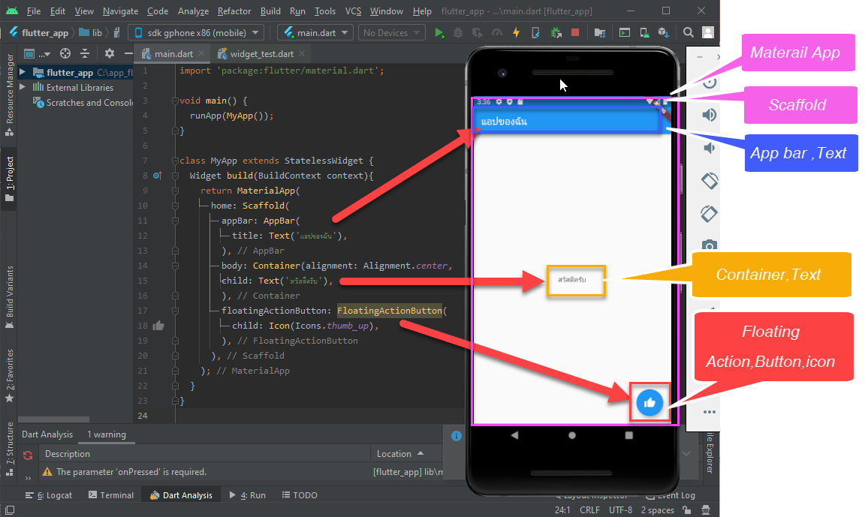
ตัวอย่างแรกสร้าง Appbar สร้าง Content สร้างปุ้มกด Like

Slide 31
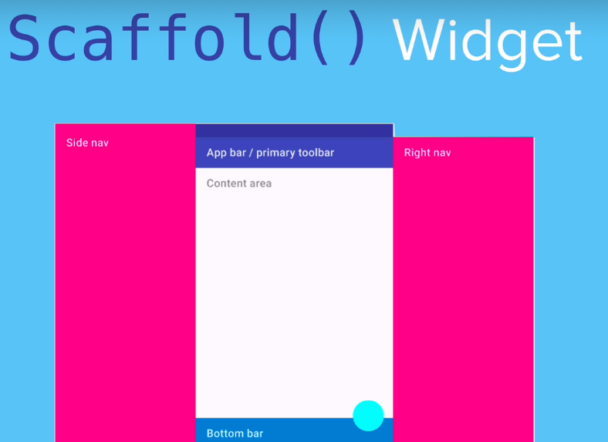
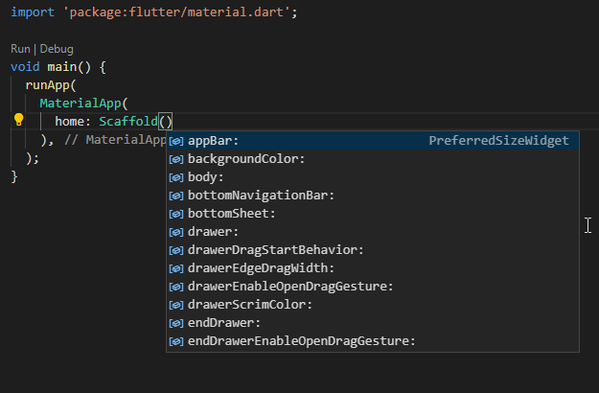
การใช้ Scaffold() Widget
Scaffold() คือ widget ที่ช่วยให้เราออกแบบแอพได้สวยงามมี element ให้เลือกใช้มากมายเช่นปุ่มที่ลอยอยู่ตรงหน้าจอ

Slide 32
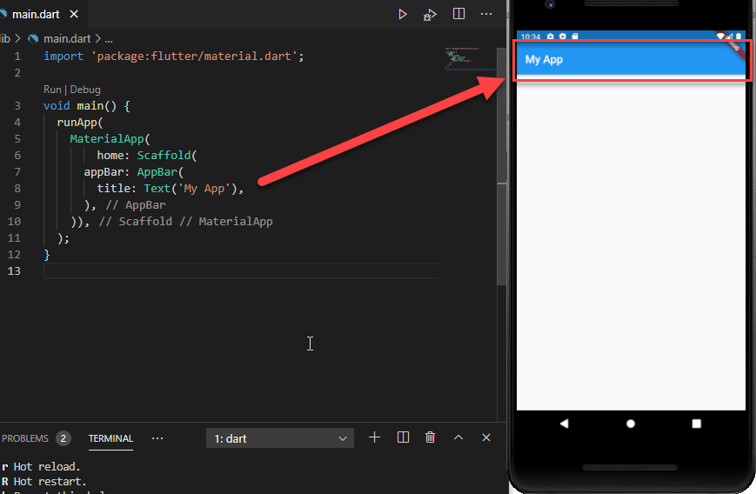
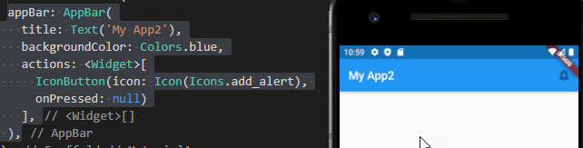
Scaffold() สร้าง AppBar
ใน Appbar จะมี Properties ให้แก้ไขได้เยอะมาก เช่นใส่ข้อความ เปลี่ยนสี BackGround ใส่ icon
https://api.flutter.dev/flutter/material/AppBar-class.html
สามารถดูสีได้ที่ https://material.io/design/color/the-color-system.html#tools-for-picking-colors

Slide 33
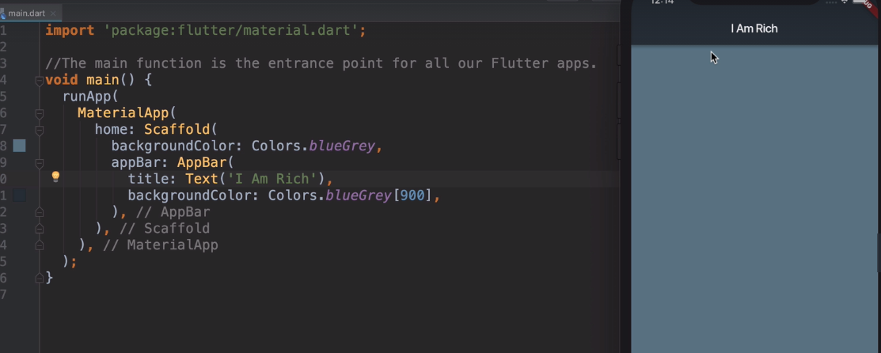
Body Color

Slide 34
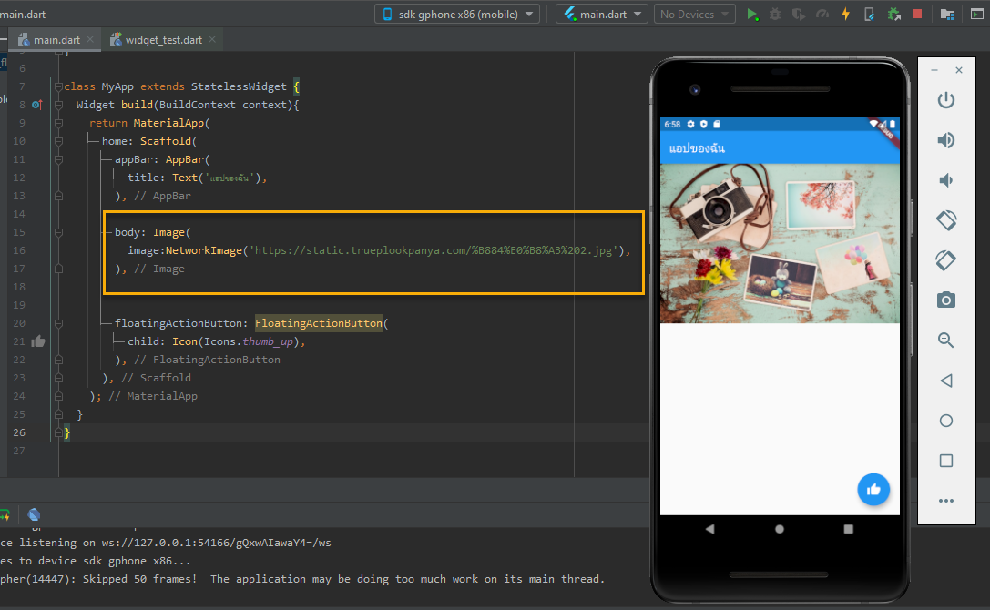
Body การแทรก Image
image:NetworkImage('https://www.w3schools.com/w3css/img_lights.jpg'),

Slide 35
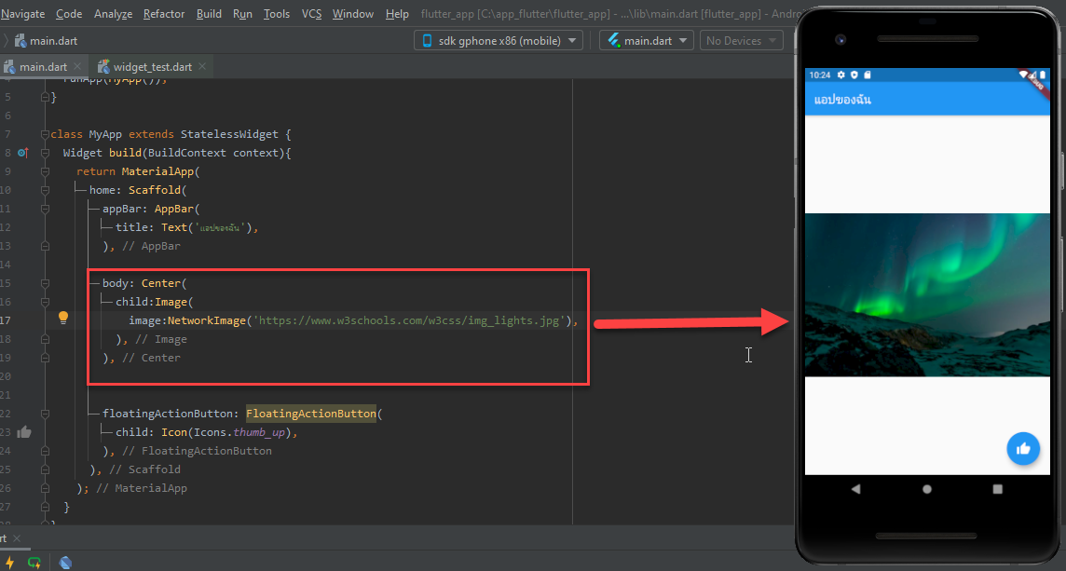
Body Image ถ้าต้องการให้อยู่กึงกลางจะต้องใช้ Center Widget แล้วสร้าง Child

Slide 36
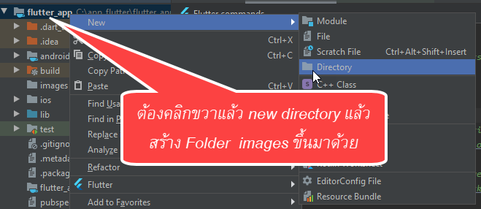
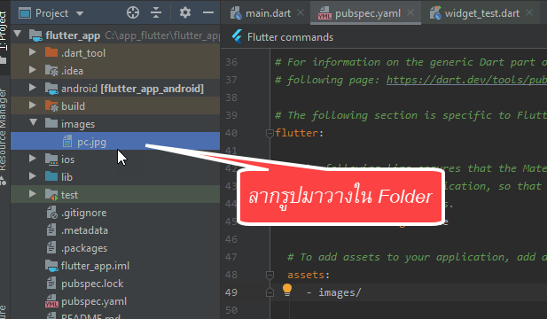
กรณีที่ต้องการเอารูปภาพมาใส่ไว้ใน app เลย
ในกรณีนี้จะต้องไปเปิดใช้งานในไฟล์ pubspec.yaml (YAML เป็น markup language คล้ายๆ ภาษา html ที่สำหรับใช้ config เป็นภาษาที่มนุษย์เข้าใจง่าย แต่เครื่องคอมพิวเตอร์จะต้องแปลงก่อน) ไปเปิด comment ในส่วนของ asset เพื่อให้โปรแกรมรู้จัก และกด pub get เพื่อให้ update ค่า config

Slide 37


กรณีที่ต้องการเอารูปภาพมาใส่ไว้ใน app เลย (ต่อ)
เอา # ออก เพื่อเปิดใช้งาน

Slide 38

กรณีที่ต้องการเอารูปภาพมาใส่ไว้ใน app เลย (ต่อ)
กลับมาแก้ไขโค้ดในไฟล์ lib/main.dart

Slide 39


การสร้าง icon บน ios และ android
หารูป icon ที่ต้องการหรือไปดาวน์โหลดมาจากเว็บ iconarchive นามสกุล png
ใน android studio เลือก android->app->src->main->res แล้วคลิ้กขวาที่ res เลือก new เลือก image assets
ให้เลือกไฟล์ icon ที่จะสร้าง แล้วปรับขนาดดูภาพจากช่องด้านขวา แล้วก็กด next -> finish แล้วรอง run ดู

Slide 40

Web สำหรับสร้าง app icon
https://appicon.co/

Slide 41



การ Deploy app สู่ physical android device
ต้องนำเครื่องมือถือ android เข้าไปใน setting ไปหา build number กด 7 ครั้งเพื่อเปิด Developer Mode เพื่อให้อุปกรณ์ android สามารถเสียบสาย usb แล้ว debug app ได้ เพื่อจะได้ลงแอพที่ทำจากโปรแกรมเราได้

Slide 42



การ Deploy app สู่ physical android device (ต่อ)
หลังจากนั้น กด run ใน android studio ที่เชื่อมกับมือถือแล้ว ในหน้าจอมือถือจะแสดงข้อความให้กด allow usb debugging

Slide 43

Lab 1 ให้สร้าง App โดยมีโครงสร้างตามโครงสร้างด้านล่าง

Slide 44



การวาง Container Layout
https://flutter.dev/docs/development/ui/layout

Slide 45

Flutter บน Android Studio จะมี Tool
กด Flutter Attach ด้านบนตอน run แล้วมากด Flutter Inspector แล้วมาเลิ่อนดู Layout ได้ดังภาพ

Slide 46


Home Layout
ถ้าใส้โค้ดตามภาพจะสังเกตุว่า ข้อความ Hello จะชิดกับ appbar เราสามารถกำหนด Layout ได้ โดยในส่วนของ body:Containner ให้กด alt+enter หรือ option+enter

Slide 47
Home Layout
ถ้าใส้โค้ดตามภาพจะสังเกตุว่า ข้อความ Hello จะชิดกับ appbar เราสามารถกำหนด Layout ได้ โดยในส่วนของ body:Containner ให้กด alt+enter หรือ option+enter เลือกอันแรก wrap width widget

Slide 48

Home Layout
หลังจากนั้นให้แก้ widget เป็น SafeArea เพื่อให้มัน Fix Layout แล้วกำหนดขนาด ความกว้าง ความสูง และ margin ของ element ได้ตามโค้ด

Slide 49

การสร้างปุ่ม button และให้กด click

Slide 50

Widget คืออะไร
ใน Flutter จะมองทุกอย่างเกือบทั้งหมดเป็น widget
Widget คือ ส่วนที่ถูกใช้สร้างเป็นหน้าตาของ App หรือที่เรียกวา user interface (UI) โดยนำมาประกอบเรียงกันเป็นลำดับขั้นขึ้นเป็นโครงสร้าง แต่ละ widget จะถูกวางซ้อนอยู่ภายใน Parent widget และได้รับการส่งต่อสืบทอดคุณสมบัติต่างๆ จาก Parent อีกที แม้กระทั้ง application object ก็ถือเป็น widget ซึ่งเราเรียกว่า root widget MaterialApp คือ root widget
เราอาจจำแนก Widget ตามการใช้งาน ได้เป็น ดังนี้
- ใช้กำหนดโครงสร้าง (Structural Element) เช่น ปุ่ม button หรือ menu
- ใช้กำหนดลักษณะ หรือรูปแบบ (Stylistic Element) เข่น font หรือ color
- ใช้จัดวาง และกำหนดมุมมองเลเอาท์ (Aspect of Layout) เช่น padding
หรือ alignment

Slide 51
StatelessWidget และ StatefulWidget คืออะไร
ใน App ของเราจะมี widget อยู่ 2 ประเภทหลัก ที่ใช้งานคือ stateless และ stateful widget โดย state ก็คือสภาวะ ของสิ่งนั้นๆ stateless จึงหมายถึง widget ที่ไม่มี state หรือไม่มีสภาวะการเปลี่ยนแปลง หรือไม่จำเป็นต้องใช้งานการเปลี่ยนแปลง จึงใช้งาน widget นี้ ส่วน stateful หมายถึง widget ที่มี state หรือมีสภาวะการเปลี่ยนแปลง ไปตามข้อมูลที่ได้รับหรือจากการกำหนดจากผู้ใช้ข้อแตกต่างที่สำคัญของทั้งสองส่วนนี้คือ stateful widget จะมี State object ที่ใช้ในการเก็บข้อมูล state และ ทำการส่งต่อสำหรับใช้งานในกระบวนการสร้าง widget ใหม่เมื่อมีการเปลี่ยนแปลง ทำให้ค่า state ไม่ได้หายไปไหน
การใช้งาน StatelessWidget
Stateless widget ใน Flutter เป็น widget ที่ไม่จำเป็นที่ต้องมีการเปลี่ยนแปลง state เกิดขึ้น โดยเราจะใช้ stateless widget สำหรับสร้าง widget แบบคงที่ เหมาะสำหรับใช้ในการสร้าง และกำหนดส่วนของ UI ซึ่งจะปรับแต่งเฉพาะค่าข้อมูลของ ตัว widget เท่านั้นเช่น Text widget ก็ถือเป็น stateless widget ที่เป็น subclass ของ StatelessWidget

Slide 52

StatelessWidget ตามโค้ดด้านล่าง
Notes:
import 'package:flutter/material.dart'; void main(){runApp( MyStatelessWidget(text: 'StatelessWidget Example to show immutable data') ); } class MyStatelessWidget extends StatelessWidget { final String text; // constuctor MyStatelessWidget({Key key, this.text}) : super(key: key); @override Widget build(BuildContext context) { return Center( child: Text( text, textDirection: TextDirection.ltr, ), ); } }

Slide 53


การใช้ StatefulWidget การทำ route เพื่อเปิดอีกหน้า
เมื่อกดปุ่มแล้วจะเปลี่ยนไปอีกหน้า
Notes:
import 'package:flutter/material.dart'; import 'Page1.dart'; import 'Page2.dart'; void main() { runApp(MyApp()); } class MyApp extends StatelessWidget { // This widget is the root of your application. @override Widget build(BuildContext context) { return MaterialApp( title: 'ทดสอบการใช้ Route', theme: ThemeData( primarySwatch: Colors.green, ), initialRoute: '/', routes: { // เมื่อ ใช้ "/" route ให้สร้างหน้าแรก '/': (context) => Page1(title: "หน้าที่ 1",), // เมื่อ ใช้ "/page2" route ให้สร้างหน้าที่สอง '/page2': (context) => Page2(title: "หน้าที่ 2",), }, ); } }

Slide 54

การทำ route เพื่อเปิดอีกหน้า
Main.dart
Notes:
import 'package:flutter/material.dart'; import 'Page1.dart'; import 'Page2.dart'; void main() { runApp(MyApp()); } class MyApp extends StatelessWidget { // This widget is the root of your application. @override Widget build(BuildContext context) { return MaterialApp( title: 'ทดสอบการใช้ Route', theme: ThemeData( primarySwatch: Colors.green, ), initialRoute: '/', routes: { // เมื่อ ใช้ "/" route ให้สร้างหน้าแรก '/': (context) => Page1(title: "หน้าที่ 1",), // เมื่อ ใช้ "/page2" route ให้สร้างหน้าที่สอง '/page2': (context) => Page2(title: "หน้าที่ 2",), }, ); } }

Slide 55

การทำ route เพื่อเปิดอีกหน้า (ต่อ)
Page1.dart
Notes:
import 'package:flutter/material.dart'; class Page1 extends StatefulWidget { Page1({Key key, this.title}) : super(key: key); final String title; @override _Page1State createState() => _Page1State(); } class _Page1State extends State<Page1> { @override Widget build(BuildContext context) { return Scaffold( appBar: AppBar( title: Text(widget.title), ), body: Center( child: RaisedButton( child: Text('เปิดหน้าที่สอง'), onPressed: () { // เปิดหน้าที่สองเมื่อมีการกดปุ่ม Navigator.pushNamed(context, '/page2'); }, ), ), // This trailing comma makes auto-formatting nicer for build methods. ); } }

Slide 56

การทำ route เพื่อเปิดอีกหน้า (ต่อ)
Page2.dart
Notes:
import 'package:flutter/material.dart'; class Page2 extends StatefulWidget { Page2({Key key, this.title}) : super(key: key); final String title; @override _Page2State createState() => _Page2State(); } class _Page2State extends State<Page2> { @override Widget build(BuildContext context) { return Scaffold( appBar: AppBar( title: Text(widget.title), ), body: Center( child: RaisedButton( child: Text('เปิดหน้าที่หนึ่ง'), onPressed: () { // เปิดหน้าที่สองเมื่อมีการกดปุ่ม Navigator.pushNamed(context, '/'); }, ), ), // This trailing comma makes auto-formatting nicer for build methods. ); } }

Slide 57


BottomAppBar
Notes:
import 'package:flutter/material.dart'; void main() { runApp(MyApp()); } class MyApp extends StatelessWidget { // This widget is the root of your application. @override Widget build(BuildContext context) { return MaterialApp( title: 'Flutter Demo', theme: ThemeData( primarySwatch: Colors.blue, visualDensity: VisualDensity.adaptivePlatformDensity, ), home: MyHomePage(title: 'Flutter Demo Home Page'), ); } } class MyHomePage extends StatefulWidget { MyHomePage({Key key, this.title}) : super(key: key); final String title; @override _MyHomePageState createState() => _MyHomePageState(); } class _MyHomePageState extends State<MyHomePage> { int _counter = 0; void _incrementCounter() { setState(() { _counter++; }); } @override Widget build(BuildContext context) { return Scaffold( appBar: AppBar( title: Text(widget.title), ), body: Center( child: Column( mainAxisAlignment: MainAxisAlignment.center, children: <Widget>[ Text( 'You have pushed the button this many times:', ), Text( '$_counter', style: Theme.of(context).textTheme.headline4, ), ], ), ), bottomNavigationBar: BottomAppBar( color: Colors.blue, child: Text( 'Buttom', ), ), floatingActionButton: FloatingActionButton( onPressed: _incrementCounter, tooltip: 'Increment', child: Icon(Icons.add), ), // This trailing comma makes auto-formatting nicer for build methods. ); } }

Slide 58



BottomNavigationBar
https://api.flutter.dev/flutter/widgets/Icon-class.html หาเปลี่ยนไอคอนได้จากที่นี่
https://api.flutter.dev/flutter/material/Icons-class.html
Notes:
import 'package:flutter/material.dart'; void main() => runApp(MyApp()); /// This is the main application widget. class MyApp extends StatelessWidget { static const String _title = 'Flutter Code Sample'; @override Widget build(BuildContext context) { return MaterialApp( title: _title, home: MyStatefulWidget(), ); } } /// This is the stateful widget that the main application instantiates. class MyStatefulWidget extends StatefulWidget { MyStatefulWidget({Key key}) : super(key: key); @override _MyStatefulWidgetState createState() => _MyStatefulWidgetState(); } /// This is the private State class that goes with MyStatefulWidget. class _MyStatefulWidgetState extends State<MyStatefulWidget> { int _selectedIndex = 0; static const TextStyle optionStyle = TextStyle(fontSize: 30, fontWeight: FontWeight.bold); static const List<Widget> _widgetOptions = <Widget>[ Text( 'Index 0: Home', style: optionStyle, ), Text( 'Index 1: Business', style: optionStyle, ), Image( image: NetworkImage('https://flutter.github.io/assets-for-api-docs/assets/widgets/owl.jpg'), ), ]; void _onItemTapped(int index) { setState(() { _selectedIndex = index; }); } @override Widget build(BuildContext context) { return Scaffold( appBar: AppBar( title: const Text('BottomNavigationBar Sample'), ), body: Center( child: _widgetOptions.elementAt(_selectedIndex), ), bottomNavigationBar: BottomNavigationBar( items: const <BottomNavigationBarItem>[ BottomNavigationBarItem( icon: Icon(Icons.home), label: 'Home', ), BottomNavigationBarItem( icon: Icon(Icons.business), label: 'Business', ), BottomNavigationBarItem( icon: Icon(Icons.school), label: 'School', ), ], currentIndex: _selectedIndex, selectedItemColor: Colors.amber[800], onTap: _onItemTapped, ), ); } }

Slide 59



Input Text
การตั้งค่า input ของ text
สร้างจะใช้ TextFormField และใช้ Controller เป็น id
และจะสร้างตัวแปล controller มารับค่า input ที่สร้าง
Notes:
/// Flutter code sample for Form // This example shows a [Form] with one [TextFormField] to enter an email // address and an [ElevatedButton] to submit the form. A [GlobalKey] is used here // to identify the [Form] and validate input. // // ![](https://flutter.github.io/assets-for-api-docs/assets/widgets/form.png) import 'package:flutter/material.dart'; void main() => runApp(MyApp()); /// This is the main application widget. class MyApp extends StatelessWidget { static const String _title = 'Flutter Code Sample'; @override Widget build(BuildContext context) { return MaterialApp( title: _title, home: Scaffold( appBar: AppBar(title: const Text(_title)), body: MyStatefulWidget(), ), ); } } /// This is the stateful widget that the main application instantiates. class MyStatefulWidget extends StatefulWidget { MyStatefulWidget({Key key}) : super(key: key); @override _MyStatefulWidgetState createState() => _MyStatefulWidgetState(); } /// This is the private State class that goes with MyStatefulWidget. class _MyStatefulWidgetState extends State<MyStatefulWidget> { final _formKey = GlobalKey<FormState>(); final TextEditingController _ageController = TextEditingController(); final TextEditingController _heightController = TextEditingController(); @override Widget build(BuildContext context) { return Form( key: _formKey, child: Column( crossAxisAlignment: CrossAxisAlignment.start, children: <Widget>[ TextFormField( controller: _ageController, decoration: const InputDecoration( hintText: 'Enter your age', ), validator: (value) { if (value.isEmpty) { return 'Please enter some text'; } return null; }, ), TextFormField( controller: _heightController, decoration: const InputDecoration( hintText: 'Enter your height', ), validator: (value) { if (value.isEmpty) { return 'Please enter some text'; } return null; }, ), Padding( padding: const EdgeInsets.symmetric(vertical: 16.0), child: ElevatedButton( onPressed: () { // Validate will return true if the form is valid, or false if // the form is invalid. double weight = double.parse(_ageController.text); double height = double.parse(_heightController.text); print(weight+height); if (_formKey.currentState.validate()) { // Process data. } }, child: Text('Submit'), ), ), ], ), ); } }

